Slide 1
Fundamentos e princípios do direito empresarial (DCO0221) tema 12: Conceito de sociedade empresarial
Carlos Portugal Gouvêa
Universidade de São Paulo

Slide 2
1. Sociedade como “contrato plurilateral” e “feixe de contratos”
Ascarelli, Tullio. O Contrato Plurilateral. In: Problemas das Sociedades Anônimas e Direito Comparado. São Paulo: Quorum, 2008, p. 372-452.
“Essa categoria distingue-se, com efeito: a) pela possibilidade da participação de mais de duas partes; b) pelo fato de que, quanto a todas essas partes, decorrem do contrato, quer obrigações, de um lado, quer direitos, de outro.”
Jensen, Michael C.; Meckling, William H. Theory of the Firm: Managerial Behaviour, Agency Costs and Ownership Structure. Journal of Financial Economics, v. 3, p. 305-360, 1976
“Contractual relations are the essence of the firm, not only with employees but with suppliers, customers, creditors, etc. (…) It is important to recognize that most organizations are simply legal fictions which serve as a nexus for a set of contracting relationships among individuals.”

Slide 3
2. Características jurídicas básicas da Sociedade Anônima
(i) Personalidade jurídica
(ii) Autonomia patrimonial: responsabilidade limitada e “blindagem da sociedade”
(iii) Ações transferíveis
(iv) Administração delegada com estrutura de conselho
(v) Propriedade compartilhada de investidores
“A principal função do direito societário é proporcionar às empresas uma forma jurídica que possua esses cinco atributos fundamentais.”

Slide 4
3. Desconsideração da personalidade jurídica no CC
Código Civil de 2002 | Medida Provisória nº 881, de 2019
Art. 50. Em caso de abuso da personalidade jurídica, caracterizado pelo desvio de finalidade, ou pela confusão patrimonial, pode o juiz decidir, a requerimento da parte, ou do Ministério Público quando lhe couber intervir no processo, que os efeitos de certas e determinadas relações de obrigações sejam estendidos aos bens particulares dos administradores ou sócios da pessoa jurídica. | Art. 50. Em caso de abuso da personalidade jurídica, caracterizado pelo desvio de finalidade ou pela confusão patrimonial, pode o juiz, a requerimento da parte, ou do Ministério Público quando lhe couber intervir no processo, desconsiderá-la para que os efeitos de certas e determinadas relações de obrigações sejam estendidos aos bens particulares de administradores ou de sócios da pessoa jurídica beneficiados direta ou indiretamente pelo abuso.

Slide 5
3. Desconsideração da personalidade jurídica no CC
§ 1º Para fins do disposto neste artigo, desvio de finalidade é a utilização dolosa da pessoa jurídica com o propósito de lesar credores e para a prática de atos ilícitos de qualquer natureza.
§ 2º Entende-se por confusão patrimonial a ausência de separação de fato entre os patrimônios, caracterizada por:
I - cumprimento repetitivo pela sociedade de obrigações do sócio ou do administrador ou vice-versa;
II - transferência de ativos ou de passivos sem efetivas contraprestações, exceto o de valor proporcionalmente insignificante; e
III - outros atos de descumprimento da autonomia patrimonial.
§ 3º O disposto no caput e nos § 1º e § 2º também se aplica à extensão das obrigações de sócios ou de administradores à pessoa jurídica.
§ 4º A mera existência de grupo econômico sem a presença dos requisitos de que trata o caput não autoriza a desconsideração da personalidade da pessoa jurídica.
§ 5º Não constitui desvio de finalidade a mera expansão ou a alteração da finalidade original da atividade econômica específica da pessoa jurídica.

Slide 6
4. Desconsideração da personalidade jurídica no CDC
Da Desconsideração da Personalidade Jurídica
Art. 28. O juiz poderá desconsiderar a personalidade jurídica da sociedade quando, em detrimento do consumidor, houver abuso de direito, excesso de poder, infração da lei, fato ou ato ilícito ou violação dos estatutos ou contrato social. A desconsideração também será efetivada quando houver falência, estado de insolvência, encerramento ou inatividade da pessoa jurídica provocados por má administração.
§ 1° (Vetado).
§ 2° As sociedades integrantes dos grupos societários e as sociedades controladas, são subsidiariamente responsáveis pelas obrigações decorrentes deste código.
§ 3° As sociedades consorciadas são solidariamente responsáveis pelas obrigações decorrentes deste código.
§ 4° As sociedades coligadas só responderão por culpa.
§ 5° Também poderá ser desconsiderada a pessoa jurídica sempre que sua personalidade for, de alguma forma, obstáculo ao ressarcimento de prejuízos causados aos consumidores.

Slide 7
5. Incidente de Desconsideração da personalidade jurídica no CPC
Art. 133. O incidente de desconsideração da personalidade jurídica será instaurado a pedido da parte ou do Ministério Público, quando lhe couber intervir no processo.
§ 1º O pedido de desconsideração da personalidade jurídica observará os pressupostos previstos em lei.
§ 2º Aplica-se o disposto neste Capítulo à hipótese de desconsideração inversa da personalidade jurídica.
Desconsideração inversa
“É cabível a desconsideração da personalidade jurídica denominada "inversa" para alcançar bens de sócio que se valeu da pessoa jurídica para ocultar ou desviar bens pessoais, com prejuízo a terceiros” (IV Jornada de Direito Civil, Enunciado nº 283).
CLT:
Art. 855-A. Aplica-se ao processo do trabalho o incidente de desconsideração da personalidade jurídica previsto nos arts. 133 a 137 da Lei no. 13.105, de 16 de março de 2015. (Incluído pela Lei nº 13.467, de 2017)

Slide 8
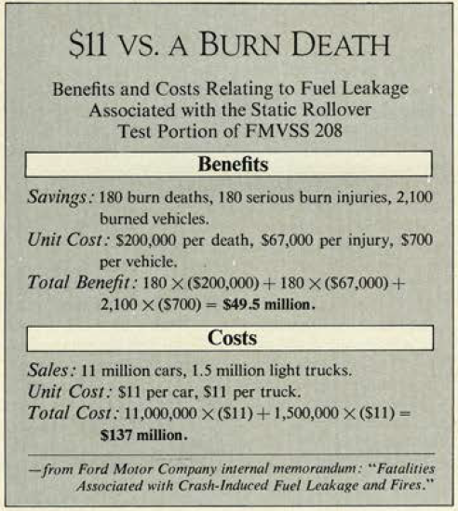
6. Caso ford pinto

Slide 9
6. Caso ford pinto
117 processos individuais
Grimshaw v. Ford Motor Co. (1981)
Ação proposta no Condado de Orange, Califórnia, em fevereiro de 1978.
Condenação:
$127.8 milhões (damages) +
$125 milhões (punitive damages)
Posterior redução dos punitive damages para $3.5 milhões, pelo tribunal de apelação da Califórnia, em maio de 1981.

